Slide 1
PARASITOSES A TROPISME CARDIAQUE : EPIDEMIOLOGIE
7èmes journées scientifiques de la SOCARB
BOBO DIOULASSO
29/10/2021
Pr Serigne Abdou BA
Cardiologue

Slide 2
INTRODUCTION
Atteinte cardiaque secondaire à des parasitoses non négligeables
Atteinte cardiaque variable selon le parasite
zones d’endémie propre à chaque parasitose

Slide 3
DEUX GRANDS GROUPES DE PARASITES
PROTOZOOSES | HELMINTHIASES
Trypanosomiase Américaine ++++ | Hydatidose +
Trypanosomiase Africaine ++ | Trichinellose +
Toxoplasmose + | Cysticercose
Amibiase | Distomatose
Paludisme (toxicité des antipaludiques) | Schistosomiase, Filariose

Slide 4
Atteintes du myocarde :
Trypanosomiase américaine
Trypanosomiase africaine
Toxoplasmose
Trichinellose
Hydatidose
Cysticercose Distomatose
Schistosomiase
Atteintes du péricarde : rares
- Amibiase
- Hydatidose
- la trypanosomiase
- Trichinellose

Slide 5
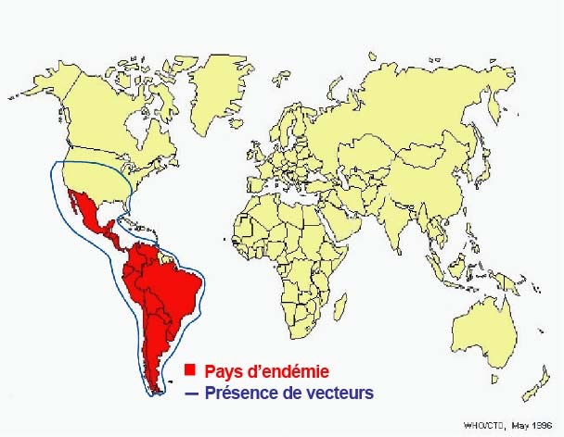
TRYPANOSOMIASE AMÉRICAINE (Maladie de Chagas)
D’après : OMS http://www.who.int/ctd/chagas/geo.htm
Trypanosoma cruzi : problème de santé publique majeure pour majorité (18 pays) d’Amérique latine (Amérique du Sud et centrale) : 18 millions de personnes infectées et environ 200 000 nouveaux cas par an.
2006 : environ 12 millions de cas (18-30 millions en 1990) et son incidence annuelle à 150- 200.000 cas selon les sources (500-700.000 en 1990).
Rassi, NEJM 2006; 355: 799-808

Slide 6
TRYPANOSOMIASE AMERICAINE : mode de contamination

Slide 7
D’après : OMS http://www.who.int/ctd/chagas/geo.htm
TRYPANOSOMIASE AMÉRICAINE : Mécanisme de l’atteinte cardiaque
Action directe : destruction locale due à la présence de trypanosomes dans la fibres myocardiques.
Libération d’un facteur interstitiel endovasculaire par l’organisme --+ agression de type auto-immune
Conséquence : Installation d’une insuffisance cardiaque.
Processus similaires dans les trypanosomiases africaines.

Slide 8
TRYPANOSOMIASE AMÉRICAINE (Maladie de Chagas)
Atteinte cardiaque : 20-30%
1ère cause de myocardite parasitaire
1ère cause de cardiomyopathie, de décès cardiovasculaire chez les 30-50 ans en zone endémique
3ème motif de transplantation cardiaque en Amérique latine
Rassi, NEJM 2006; 355: 799-808

Slide 9
TRYPANOSOMIASE AMÉRICAINE (Maladie de Chagas)
Cohorte régionale brésilienne : suivi de 7,9 ans +/- 3,2 ans
411 patients porteurs ; 130 DCD (30,7%) :
81 (62,3%) : mort subite
20 (15,4%) : Insuffisance cardiaque
12 (9,2%) : Autres causes cardio-vasculaires (AVC+++)
16 (12,3%) : causes non cardio-vasculaires
Rassi, NEJM 2006; 355: 799-808

Slide 10
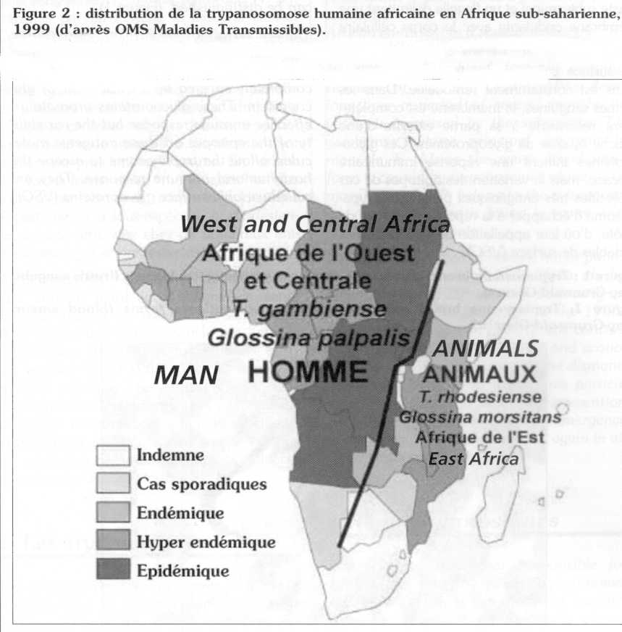
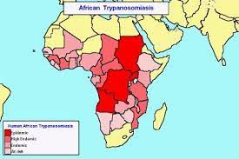
TRYPANOSOMIASE AFRICAINE
Infection à :
- Trypanosoma brucei gambiense (Afrique de l’Ouest et Centrale)
- T. b. rhodesensie (Afrique de l’Est) plus aigu et plus sévère
Parasites indistinguables morphologiquement.
Maladie endémique dans de nombreux pays d’Afrique Subsaharienne.

Slide 11
TRYPANOSOMIASE AFRICAINE Maladies tropicales négligées (OMS)
1998
- 40 000 cas
- Nbre de pers. Infect. estimées : 300 000
- Nbre de pers. à risque : 56 millions
OMS, 1998
2009
- Moins de 10 000 cas
- Nbre de pers. Infectées estimées : 30 000
OMS, 2010
2018
Nombre de cas : 977

Slide 12
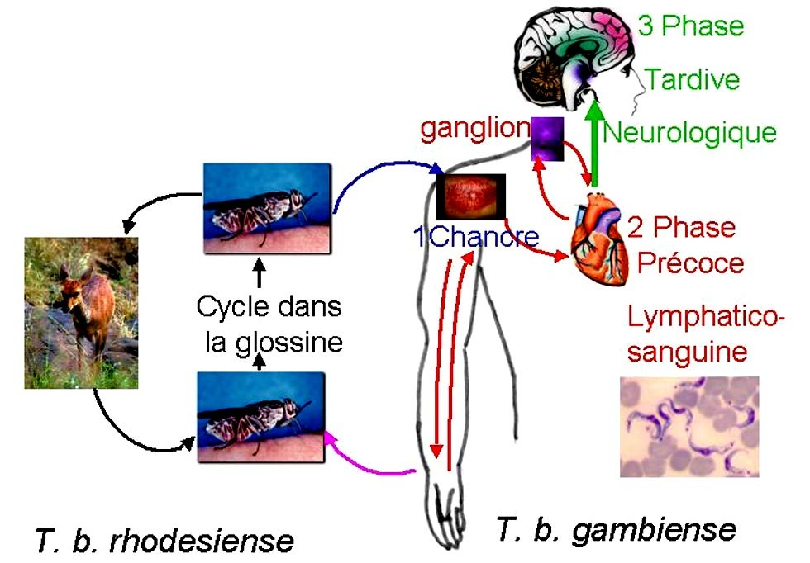
TRYPANOSOMIASE AFRICAINE : mode de contamination
transmis par un arthropode vecteur hématophage : la glossine ou mouche Tsé-Tsé

Slide 13
Criteria for requesting WHO the validation of the elimination of gambiense HAT as a public health problem
Two criteria | Epidemiological situation (National Indicator for Elimination) <1 case / 10,000 persons / year, per health district, averaged over the previous 5-year period
Activities of control and surveillance | True in all districts | Not true in one or more districts
adequate | Benin, Burkina Faso, Cote d'Ivoire, Ghana, Togo, Uganda | Angola, Cameroon, Chad, Congo, Equatorial Guinea, Guinea,
insufficient | Mali, Nigeria, | CAR, DRC, Gabon, South Sudan
absent | Gambia, Guinea Bissau, Liberia, Niger, Senegal, Sierra Leona
Eligible for claiming the validation
Need to reinforce the surveillance before claiming the validation
Non eligible for claiming the validation

Slide 14
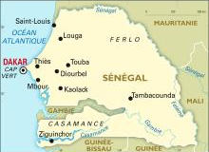
TRYPANOSOMIASE AFRICAINE :
Cas du Sénégal
Dernier cas recensé en 1977
Etude en cours : pour certifier de l’éradication

Slide 15
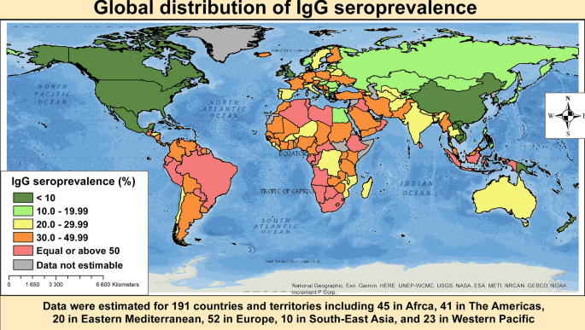
TOXOPLASMOSE
Parasitose cosmopolite due à un protozoaire (coccidies) : Toxoplasma gondii
- Séro-prévalences très variables dans le monde,
Augmente avec l’âge et varie selon :
- conditions climatiques
- habitudes alimentaires
- niveau socio-économique

Slide 16
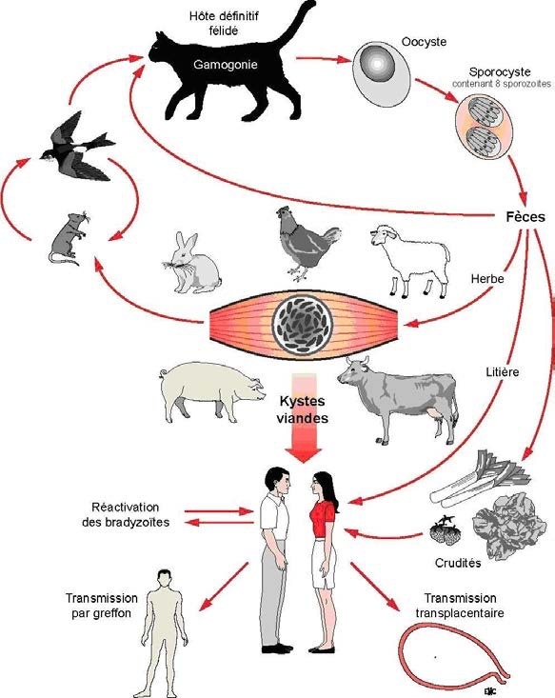
TOXOPLASMOSE
Mode de contamination :
- Orale +++ ( viande et légumes)
- Transplacentaire
- Ré-infestation endogène
Fréquence annuelle toxo. congénitale :
- 1 à 3 pour 1000 naissances
soit 700 à 3000 cas par an.

Slide 17
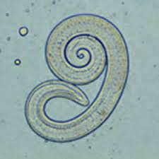
TRICHINELLOSE
zoonose due à un parasite (nématodes) : Trichinella spiralis et autres espèces
Complications cardiaques : myocardite
Trichinella spiralis

Slide 18
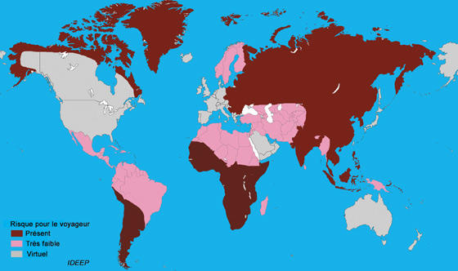
TRICHINELLOSE
Répartition entre les pays très contrastée selon les espèces susceptibles d’être touchées par la maladie.
Europe de l’Est et du Sud (6500 cas en Europe en 25 ans),
Asie (Chine) des foyers endémiques
Afrique (Kenya),
Amérique du Sud (Chili)
Asie du Sud (Thaïlande, Tanzanie).
--+ France : 2400 cas (environ) observés depuis 1975
Figure : pays à risque pour le voyageur

Slide 19
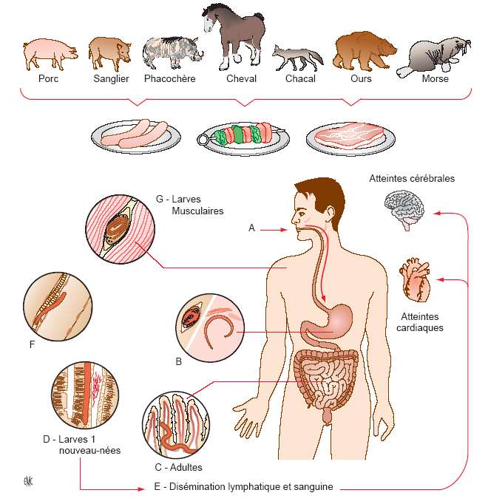
TRICHINELLOSE : mode de transmission
Transmission : consommation de viande peu ou non cuite (porc, cheval ou sanglier…)

Slide 20
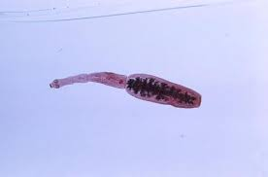
HYDATIDOSE
Développement larvaire d’un taenia de petite taille : Echinococcus granulosus
Affection cosmopolite
Fréquence élevée dans les pays où se pratique un élevage intensif de moutons.
Echinococcus

Slide 21
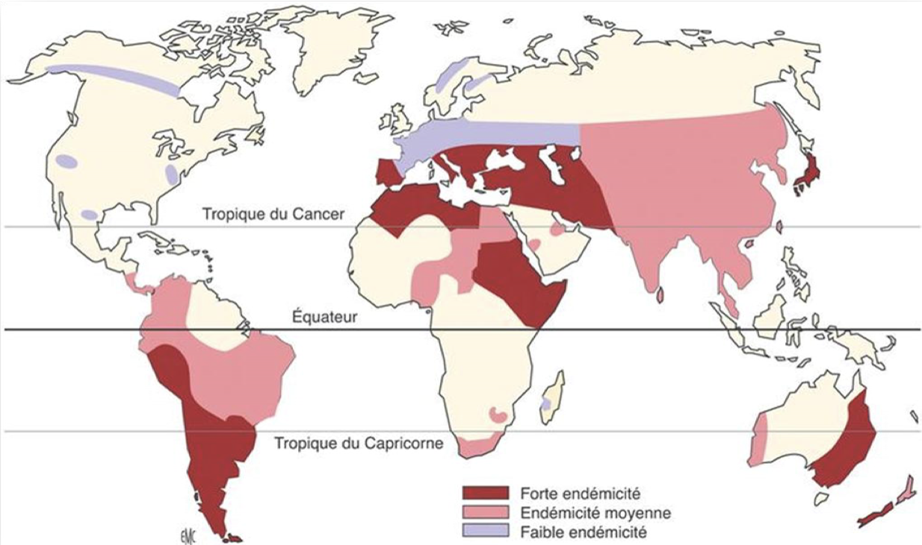
HYDATIDOSE : ÉPIDÉMIOLOGIE
Grands foyers mondiaux d’endémie :
– Le bassin méditerranéen (Afrique du Nord +++)
– L’Amérique du Sud (Uruguay, Argentine)
– L’Australie et la Nouvelle-Zélande
– Certaines régions d’Afrique de l’Est (Ouganda, Ethiopie, Soudan) : Prévalence de 1 à 3,2% de la population générale

Slide 22
HYDATIDOSE : ÉPIDÉMIOLOGIE
Très rare en Afrique de l’Ouest et en Afrique Centrale
Existe en Asie Centrale et en Chine du Nord, mais exceptionnellement et très sporadiquement en Asie du Sud-Est
Incidence humaine :
- France (corse, Sud): 10 cas pour 100000 hts/an
- Pays du Maghreb: 10 cas pour 100000 hts/an

Slide 23
HYDATIDOSE : Répartition géographique

Slide 24
HYDATIDOSE : Mode de contamination
L'homme se contamine :
au contact des chiens de troupeau
ou en mangeant des aliments souillés par les déjections canines.

Slide 25
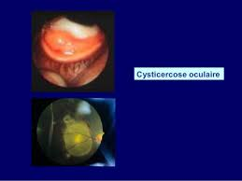
CYSTICERCOSE
Développement larvaire de Taenia solium (cystecercus cellulosae) chez l ’homme
Auto-infestation (régurgitation)
La cysticercose est la maladie parasitaire du système nerveux central la plus fréquente au monde : 50 000 personnes en meurent par an (OMS).
Cause la plus fréquente de crises d'épilepsie dans les pays en voie de développement.

Slide 26
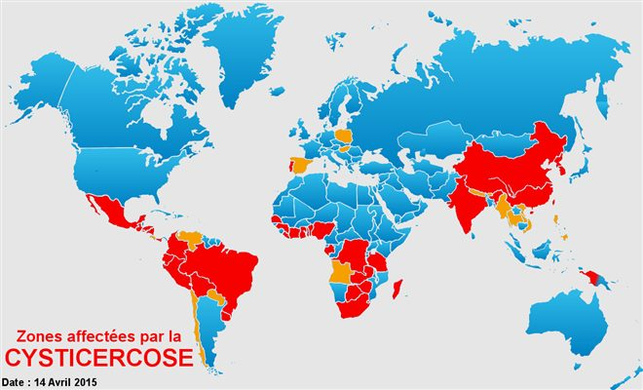
CYSTICERCOSE : épidémiologie
Répartition géographique : Cosmopolite mais surtout pays en développement
- Amérique centrale et du sud (Mexique, Guatemala, Equateur, Honduras, Bolivie, Pérou…)
- Afrique (Sénégal, Bénin, Côte d'Ivoire, Togo, Ghana, Burkina-Faso, Nigeria, RDC, Cameroun, Burundi, Kenya, Rwanda, Tanzanie, Ouganda, Mozambique, Zimbabwe, Afrique du sud, Madagascar)
- Asie (Indonésie, Inde, Vietnam, Cambodge, Laos, Corée, Chine, Népal, Mongolie, Philippines…)
- Europe : éradiqué au début du XXème siècle, sauf à l'est et au Portugal

Slide 27
CYSTICERCOSE : mode de contamination
- Parasite du porc
- Transmis à l'homme qui mange de la viande porcine pas assez cuite.

Slide 28
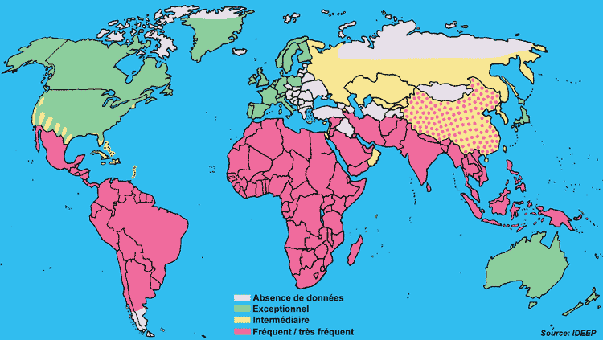
AMIBIASE : épidémiologie
L'une des trois principales maladies parasitaires responsables de mortalité́ dans le monde (après le paludisme et la bilharziose).

Slide 29
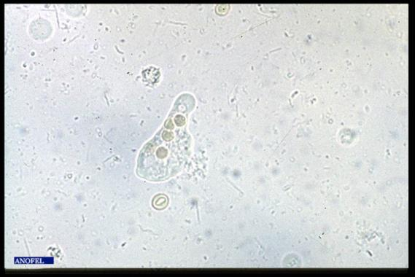
AMIBIASE : formes
Forme végétative : mobile, facteurs de virulence responsables d'ulcérations de la paroi colique, d'envahissement pariétal et de
dissémination par voie sanguine.
protozoaire, qui infecte majoritairement l'homme. Se manifeste cliniquement sous 2 formes principales :
- L'amibiase intestinale aiguë
- L'amibiase hépatique (ou tissulaire, d'autres organes peuvent être atteints).
Forme kystique = forme de dissémination du parasite
Le kyste survit au minimum: 15 jours dans l'eau à 18°C, 10 jours dans les selles, 24 h à sec. Résiste aux agents chimiques.

Slide 30
AMIBIASE : mécanisme de l’atteinte cardiaque
+/ Atteinte péricardique compliquant le plus souvent un abcès du foie ( lobe gauche )
Réactionnelle : simple réaction inflammatoire
Présence de pus dans le péricarde soit par effraction soit par migration par voie lymphatique d’amibes.
+/ Troubles électrolytiques de l’A. colique maligne : hypoNa+ et hypoK+
+/ Toxicité directe (iatrogène) de l’émétine : Insuffisance cardiaque, Troubles de repolarisation, Troubles de rythme

Slide 31
AMIBIASE : mode de contamination
Contamination de l'eau et des aliments par les déjections humaines
mode de transmission féco-oral (péril fécal)

Slide 32
Bilharziose : Epidémiologie
Sur les 78 pays d’endémie :
43 sont en Afrique
15 en Méditerranée Orientale
10 en Amérique
6 en Pacifique occidental
3 en Asie du Sud-Est
1 en Europe
Distribution de la bilharziose à travers le monde en 2012, OMS

Slide 33
Différentes espèces de schistosomes
Parmi les espèces du genre Schistosoma, 6 sont des parasites de l’homme :
Schistosoma haematobium
Schistosoma mansoni
Schistosoma japonicum
Schistosoma mekongi
Schistosoma intercalatum
Schistosoma guineensis

Slide 34
Bilharziose : cas du Sénégal
32/50 districts sont traités en 2020
Nombre total de bilharziose en 2020 : 11036 cas
*urinaire : 10356 cas
*intestinale : 680 cas
2021, 2626 cas de bilharziose enregistrés dont 2474 formes urinaires
Distribution de la bilharziose au Sénégal – 2020 - MSAS -sénégal

Slide 35
Bilharziose : cas du Sénégal
Atteintes cardio-pulmonaires : Hypertension artérielle pulmonaire
2017 : Etude en zone d’endémie (Richard Toll Nord du Sénégal)
Résultat : HTAP dans une proportion de 60,2%.
SITE PAPS | <25 mmHg | ⩾25mmHg
Dakar | 89 (100%) | 0
Richard-Toll | 64 (39,8%) | 97 (60,2%)
Fassi-Ferhi H. Thèse n°241 - 2017

Slide 36
Bilharziose : mode de contamination
Cycle biologique du schistosome

Slide 37
Mécanismes de l’atteinte cardiaque
HTAP de type pré-capillaire avec gradient artério-capillaire due à des lésions vasculaires pulmonaires (endartérite) par migration des œufs de bilharzioses --+ insuffisance ventriculaire droite
Anoxie
Shunt porto-pulmonaire par hypertension portale
Myocardite et endocardite pariétale chronique par des mécanismes immunologiques et par l’anémie.

Slide 38
PALUDISME
= Malaria = fièvre des marais
La plus fréquente des infections parasitaires observées dans le monde
Affection fébrile aiguë due à des parasites transmis à l’homme

Slide 39
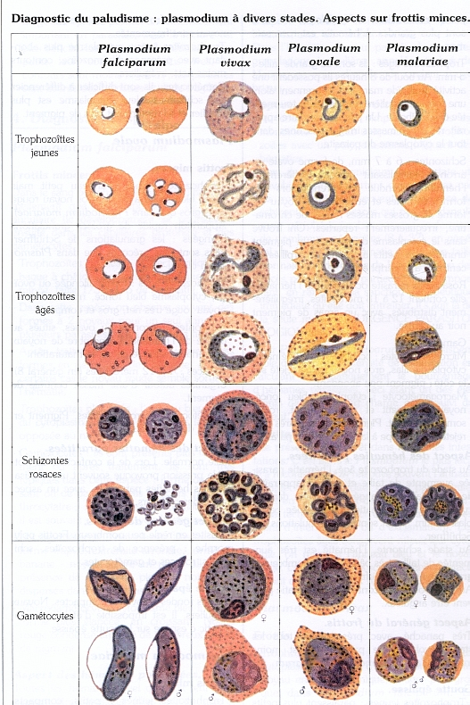
PALUDISME : Formes
Quatre types de germes capables d'infecter les êtres humains :
Plasmodium falciparum
P. vivax
P. ovale
P. malariae

Slide 40
PALUDISME : épidémiologie
Au niveau mondial : 2019
Nombre de cas : environ à 229 millions dans 87 pays d'endémie palustre
Décès : 409 000 (dont 67% concernent les enfants de moins de 5 ans)
L'incidence (nombre de cas pour 1 000 habitants exposés au risque de paludisme) a reculé passant de 80 en 2000 à 57 en 2019
Afrique : 2019
94 % (215 millions) des cas estimés dans le monde en 2019
Décès : baisse de 44 % (680 000 en 2000, 384 000 en 2019)
Incidence est passée de 363 à 225 sur la période 2000-2019.

Slide 41
PALUDISME : Mode de contamination

Slide 42
PALUDISME : manifestations cardiaques
Peu décrites dans la littérature
Fatales par troubles du rythme et d’infarctus du myocarde
Manifestations cardiaques se rencontrent le plus souvent lors de l’accès pernicieux.
Anémie
Cytotoxicité myocardite
Troubles de la microcirculation
Troubles de rythme et de la conduction : effet iatrogène quinine
Toxicité des Antipaludéens

Slide 43
FILARIOSE
Filariose à loa - loa :
lésions tissulaires par phénomène d’auto-immunisation (mise en évidence dans le sérum de malades d’anticorps anti-cœur) => Endocardite pariétale fibroblastique éosinophilique de Loeffler
Hyperéosinophilie
L’une des causes les plus fréquentes de cardiopathie restrictive dans le monde

Slide 44
CONCLUSION
Parasitoses : disposition géographique variable
Importance de la maîtrise de l’épidémiologie
Renforcement des moyens de prévention

Slide 46
8
INCH’ALLAH

